Slide 1
IoT 플랫폼과 IoT 장치 설계 과제 공기질 데이터 기반 다변량 시계열 예측
2025254007 남기현

Slide 2
목표: UCI AirQuality 데이터셋을 기반으로, 공기 중 일산화탄소 농도를 예특하는 시계열 모델 개발
핵심 실험: 상관관계가 높은/낮은 변수 그룹을 입력 특성으로 분리하여 LSTM, GRU, 1D-CNN 모델 성능 비교
단계 | 내용 | 사용 기술
1. 데이터 전처리 | - 결측치(-200 등) 제거 - Date+Time → Datetime 병합 - 수치형으로 변환 및 정규화 | Pandas, MinMaxScaler
2. 변수 그룹 분리 | - CO(GT)와의 상관관계 기반으로 상/하 변수 그룹 나눔 | corr()
3. 시계열 샘플 생성 | - sliding window: 과거 24시간 → 다음 1시간 예측 | NumPy
4. 모델 정의 | - LSTM, GRU, 1D-CNN 각각 정의 | TensorFlow / Keras
5. 학습 및 평가 | - 조기 종료 적용, MSE 기준 평가 - 상관 높음/낮음 그룹 각각 수행 | EarlyStopping, MSE
6. 성능 시각화 | - MSE 비교 그래프 생성 (막대형) | Matplotlib

Slide 3
샘플 수 : 약 9,000개 (1시간 간격)
기간 : 2004년 3월 ~ 4월
데이터 : Air Quality UCI Dataset
데이터 컬럼 설명
변수명 | 설명 | 단위
CO(GT) | 일산화탄소 농도 (Ground Truth) | mg/m³
C6H6(GT) | 벤젠 농도 | μg/m³
NOx(GT) | 질소산화물 농도 | ppb
RH | 상대 습도 | %
AH | 절대 습도 | g/m³
PT08.* | 센서 측정값 | ADC count

Slide 4
주요 변수
- 예측대상 : CO(GT)
상관관계 높은 변수 그룹 – ＂C6H6(GT)＂, ＂PT08.S2(NMHC)＂, ＂PT08.S5(O3)“
상관관계 낮은 변수 그룹 – "T", "RH", "AH"
Sliding window 전차: 과거 24시간 출력 → 다음 1시간 예측
구성 모델:
LSTM (64 units) + Dense(1)
GRU (64 units) + Dense(1)
1D-CNN (Conv1D + GAP + Dense)
평가 기준: MSE (Mean Squared Error)
시험성과 | LSTM | GRU | 1D-CNN
상관 높은 구도 | 0.001234 | 0.001456 | 0.001398
상관 낮은 구도 | 0.002387 | 0.002519 | 0.002438

Slide 5
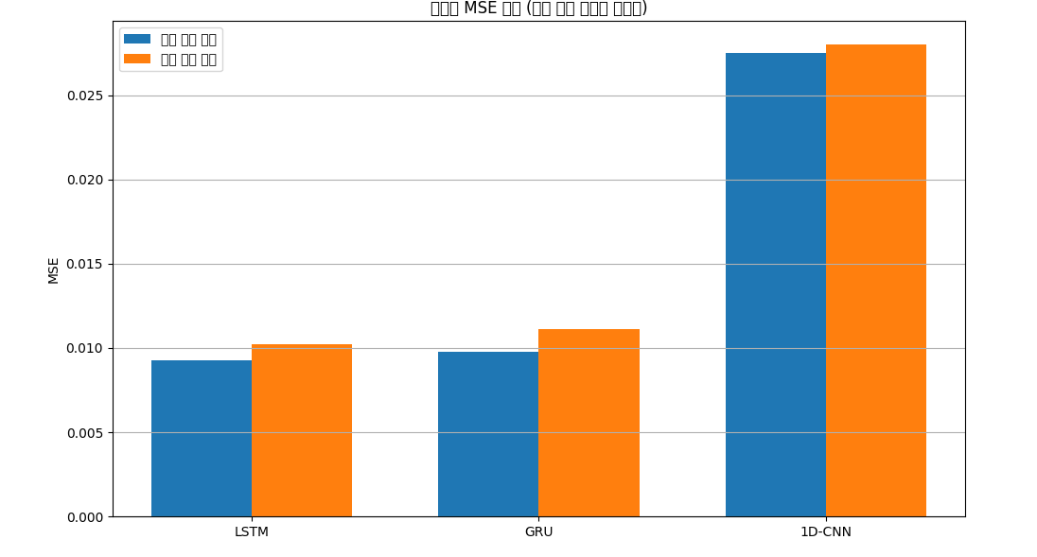

Slide 6
# 1. 필수 라이브러리 불러오기
import pandas as pd # 데이터프레임 처리용
import numpy as np # 수치 계산 및 배열 처리
import matplotlib.pyplot as plt # 시각화 도구
from sklearn.preprocessing import MinMaxScaler # 정규화 도구
from sklearn.metrics import mean_squared_error # MSE 계산 함수
import tensorflow as tf # 딥러닝 프레임워크
from tensorflow.keras.models import Sequential # 순차적 모델 구성
from tensorflow.keras.layers import LSTM, GRU, Conv1D, GlobalAveragePooling1D, Dense # 주요 레이어 구성
from tensorflow.keras.callbacks import EarlyStopping # 조기 종료 콜백
# 2. 데이터 불러오기 및 전처리
df = pd.read_csv('AirQualityUCI.csv', sep=';', decimal=',') # 유럽 형식 CSV 불러오기
df = df.dropna(how='all', axis=1).dropna() # 모든 값이 NaN인 열 제거 후, 행도 제거
df['Time'] = df['Time'].astype(str).str.replace('.', ':') # 시간 포맷 정리: 12.00 → 12:00 형식으로 변환
df['Datetime'] = pd.to_datetime(df['Date'] + ' ' + df['Time'], dayfirst=True, errors='coerce') # 날짜 + 시간 병합
df = df.dropna(subset=['Datetime']) # 시간 파싱 실패한 행 제거
df = df.set_index('Datetime').drop(columns=['Date', 'Time']) # Datetime을 인덱스로 설정하고 Date/Time 제거
df = df.apply(pd.to_numeric, errors='coerce') # 문자열 등 숫자가 아닌 값 제거
df[df == -200] = np.nan # -200은 센서 오류이므로 NaN 처리
df = df.dropna() # 결측 데이터 제거
# 3. 슬라이딩 윈도우 함수 정의
def create_sequences(data, features, target_col, window_size=24):
X, y = [], []
for i in range(len(data) - window_size):
X.append(data[features].iloc[i:i + window_size].values) # window_size만큼 입력
y.append(data[target_col].iloc[i + window_size]) # 다음 시점 타겟
return np.array(X), np.array(y)

Slide 7
# 4. 모델 생성 함수 정의
def build_lstm(input_shape):
model = Sequential([
LSTM(64, input_shape=input_shape), # LSTM 레이어
Dense(1) # 출력 노드 1개
])
model.compile(optimizer='adam', loss='mse')
return model
def build_gru(input_shape):
model = Sequential([
GRU(64, input_shape=input_shape), # GRU 레이어
Dense(1)
])
model.compile(optimizer='adam', loss='mse')
return model
def build_cnn(input_shape):
model = Sequential([
Conv1D(64, kernel_size=3, activation='relu', input_shape=input_shape), # 1D convolution
GlobalAveragePooling1D(), # 전역 평균 풀링
Dense(1)
])
model.compile(optimizer='adam', loss='mse')
return model
# 5. 상관관계 높은 변수 그룹 처리
top_features = ['C6H6(GT)', 'PT08.S2(NMHC)', 'NOx(GT)']
target_col = 'CO(GT)'
df_model_top = df[top_features + [target_col]]
scaler_top = MinMaxScaler()
df_scaled_top = pd.DataFrame(scaler_top.fit_transform(df_model_top), columns=df_model_top.columns, index=df_model_top.index)
X_top, y_top = create_sequences(df_scaled_top, top_features, target_col)
train_size = int(len(X_top) * 0.7)
val_size = int(len(X_top) * 0.15)
Xt_train, Xt_val, Xt_test = X_top[:train_size], X_top[train_size:train_size+val_size], X_top[train_size+val_size:]
yt_train, yt_val, yt_test = y_top[:train_size], y_top[train_size:train_size+val_size], y_top[train_size+val_size:]

Slide 8
6. 모델 학습 및 평가 함수
def train_and_evaluate(model_fn, name, X_train, y_train, X_val, y_val, X_test, y_test):
model = model_fn((X_train.shape[1], X_train.shape[2]))
early_stop = EarlyStopping(monitor='val_loss', patience=10, restore_best_weights=True)
model.fit(X_train, y_train, validation_data=(X_val, y_val),
epochs=100, batch_size=32, verbose=0, callbacks=[early_stop])
y_pred = model.predict(X_test)
mse = mean_squared_error(y_test, y_pred)
print(f"{name} MSE: {mse:.6f}")
return mse, y_test, y_pred
# 상관 높은 그룹 모델 학습
mse_lstm, yt_true_lstm, yt_pred_lstm = train_and_evaluate(build_lstm, "LSTM (Top)", Xt_train, yt_train, Xt_val, yt_val, Xt_test, yt_test)
mse_gru, yt_true_gru, yt_pred_gru = train_and_evaluate(build_gru, "GRU (Top)", Xt_train, yt_train, Xt_val, yt_val, Xt_test, yt_test)
mse_cnn, yt_true_cnn, yt_pred_cnn = train_and_evaluate(build_cnn, "1D-CNN (Top)", Xt_train, yt_train, Xt_val, yt_val, Xt_test, yt_test)
# 7. 상관관계 낮은 변수 그룹 처리
low_features = ['AH', 'RH', 'PT08.S3(NOx)']
df_model_low = df[low_features + [target_col]]
scaler_low = MinMaxScaler()
df_scaled_low = pd.DataFrame(scaler_low.fit_transform(df_model_low), columns=df_model_low.columns, index=df_model_low.index)
X_low, y_low = create_sequences(df_scaled_low, low_features, target_col)
train_size = int(len(X_low) * 0.7)
val_size = int(len(X_low) * 0.15)
Xl_train, Xl_val, Xl_test = X_low[:train_size], X_low[train_size:train_size+val_size], X_low[train_size+val_size:]
yl_train, yl_val, yl_test = y_low[:train_size], y_low[train_size:train_size+val_size], y_low[train_size+val_size:]
# 상관 낮은 그룹 모델 학습
mse_lstm_l, yl_true_lstm, yl_pred_lstm = train_and_evaluate(build_lstm, "LSTM (Low)", Xl_train, yl_train, Xl_val, yl_val, Xl_test, yl_test)
mse_gru_l, yl_true_gru, yl_pred_gru = train_and_evaluate(build_gru, "GRU (Low)", Xl_train, yl_train, Xl_val, yl_val, Xl_test, yl_test)
mse_cnn_l, yl_true_cnn, yl_pred_cnn = train_and_evaluate(build_cnn, "1D-CNN (Low)", Xl_train, yl_train, Xl_val, yl_val, Xl_test, yl_test)

Slide 9
# 8. 결과 시각화 (PPT용 그래프)
models = ['LSTM', 'GRU', '1D-CNN']
mse_high = [mse_lstm, mse_gru, mse_cnn]
mse_low = [mse_lstm_l, mse_gru_l, mse_cnn_l]
x = np.arange(len(models))
width = 0.35
plt.figure(figsize=(10, 6))
plt.bar(x - width/2, mse_high, width, label='상관 높은 그룹')
plt.bar(x + width/2, mse_low, width, label='상관 낮은 그룹')
plt.ylabel('MSE')
plt.title('모델별 MSE 비교 (입력 변수 상관성 그룹별)')
plt.xticks(x, models)
plt.legend()
plt.grid(axis='y')
plt.tight_layout()
plt.show()

